Slide 1

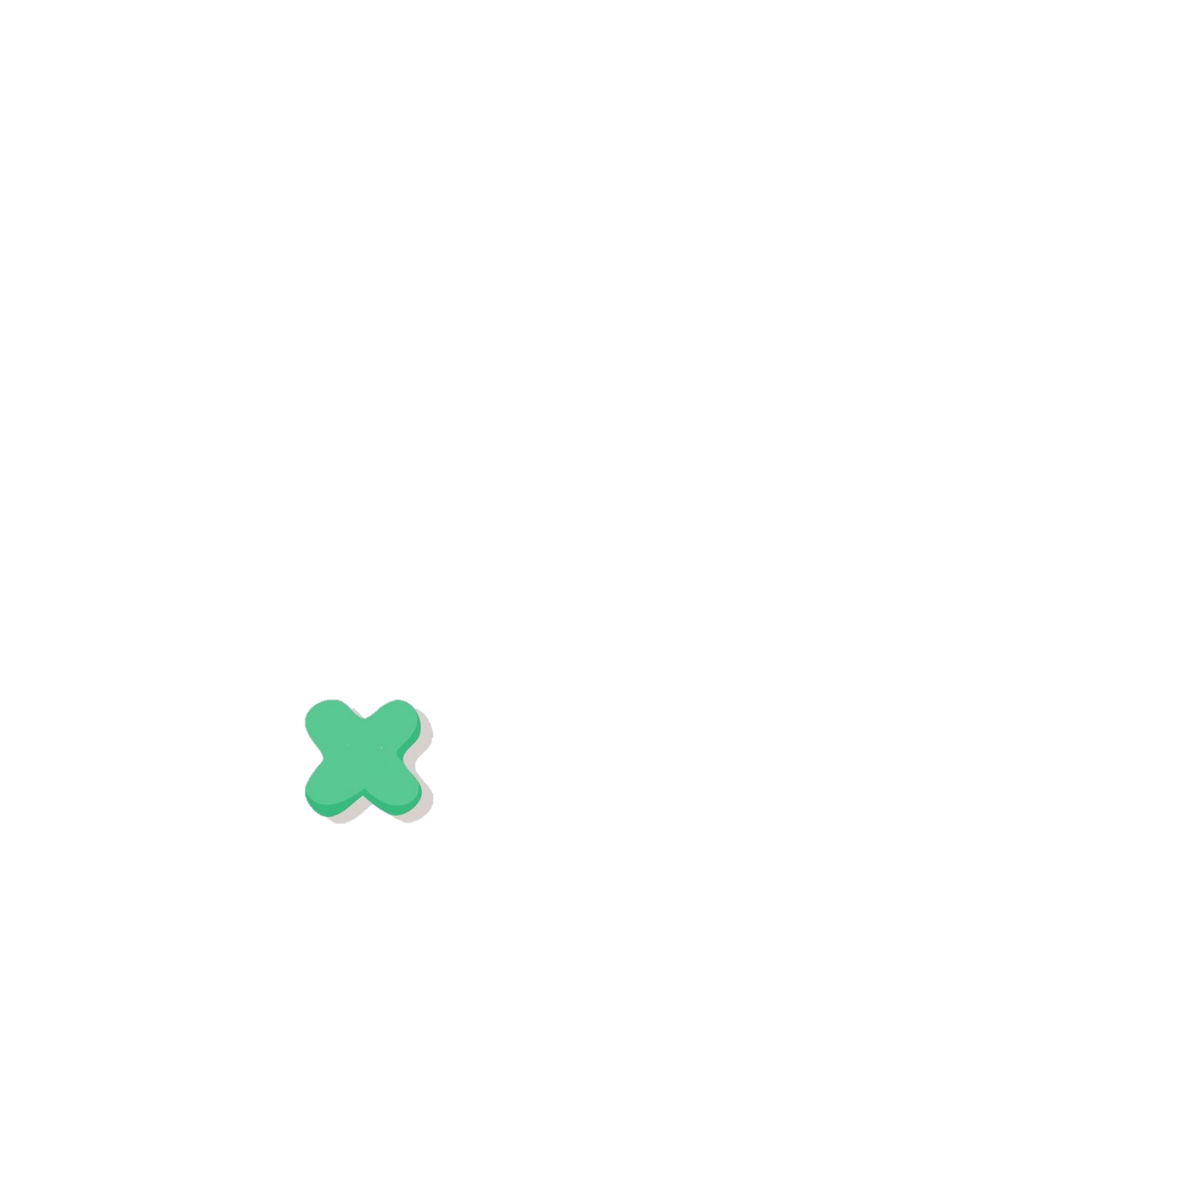





NHÂN VỚI SỐ CÓ MỘT CHỮ SỐ
NHÂN VỚI SỐ CÓ MỘT CHỮ SỐ
MÔN TOÁN
MÔN TOÁN
9061
3

Slide 2
KHỞI ĐỘNG
KHỞI ĐỘNG

Slide 3
THỬ TÀI RỪNG XANH
Cùng các con vật sống trong rừng xanh trả lời các câu đố nhé!

Slide 4
7 x 7 =
49

Slide 5
4 x 8 =
32

Slide 6
6 x 0 =
0

Slide 7
3 x 7 =
21

Slide 8
5 x 9 =
45

Slide 9
9 x 6 =
54

Slide 10
YÊU CẦU CẦN ĐẠT
01
02
Kiến thức
Kĩ năng
03
04
Phẩm chất
Góp phần phát triển các NL
- Biết cách thực hiện phép nhân số có nhiều chữ số với số có một chữ số (tích có không quá sáu chữ số).
- Biết cách thực hiện phép nhân số có nhiều chữ số với số có một chữ số (tích có không quá sáu chữ số).
- HS thực hiện thành thạo phép nhân số có nhiều chữ số với số có một chữ số.
- Học tập tích cực, tính toán chính xác
- NL tự học, NL sáng tạo, NL giải quyết vấn đề

Slide 11
KHÁM PHÁ
KHÁM PHÁ

Slide 12
1. Nhân với số có một chứ số (không nhớ)
241324 x 2 = ?
482648
2
4
1
3
2
4
 | 2 | 4 | 1 | 3 | 2 | 4
x |  |  |  |  |  | 2
2
2
2
2
2
2
4
8
2
6
4
8
Nhân theo thứ tự từ
phải sang trái

Slide 13


2. Nhân với số có một chứ số (có nhớ)
136204 x 4 = ?
544816
6
2
4
 | 1 | 3 | 6 | 2 | 0 | 4
x |  |  |  |  |  | 4
1
3
0
4
4
4
4
4
4
5
4
4
8
1
6
Nhân theo thứ tự từ
phải sang trái

Slide 14
Chú ý: Khi thực hiện các phép nhân có nhớ cần thêm số nhớ vào kết quả của lần nhân liền sau.

Slide 15
Luyện tập
Luyện tập

Slide 16
Bài 1: Đặt tính rồi tính
a) 341231 x 2
 | 3 | 4 | 1 | 2 | 3 | 1
x |  |  |  |  |  | 2
6
8
2
4
6
2

Slide 17
Bài 1: Đặt tính rồi tính
b) 102426 x 5
 | 1 | 0 | 2 | 4 | 2 | 6
x |  |  |  |  |  | 5
5
1
2
1
3
0

Slide 18
Bài 1: Đặt tính rồi tính
c) 410536 x 3
 | 4 | 1 | 0 | 5 | 3 | 6
x |  |  |  |  |  | 3
1
2
3
1
6
0
8

Slide 19
Bài 3: Tính
a) 321475 + 423507 x 2
= 321475 + 847014
= 1168489

Slide 20
Bài 3: Tính
a) 843275 – 123568 x 5
= 843275 – 617840
= 225435

Slide 21
Dặn dò
Dặn dò

Slide 22
Chúc các em học tốt!

